Slide 1
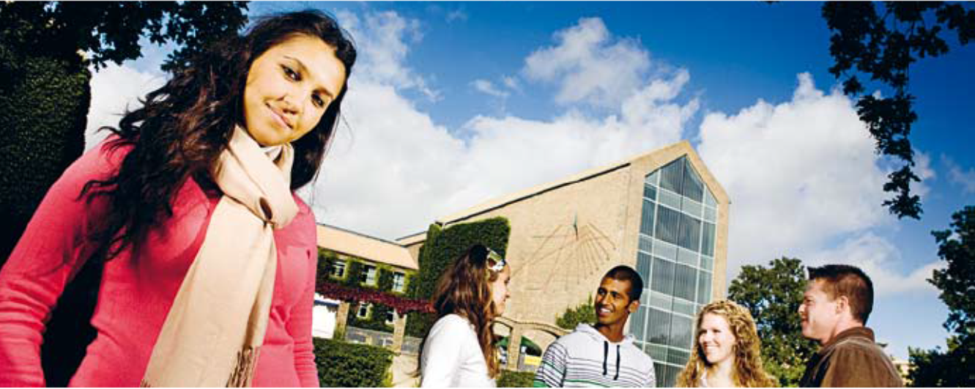
Rekruttering af vækstlag; Forskningsårsstuderende ved HEALTH, AU.

Slide 2
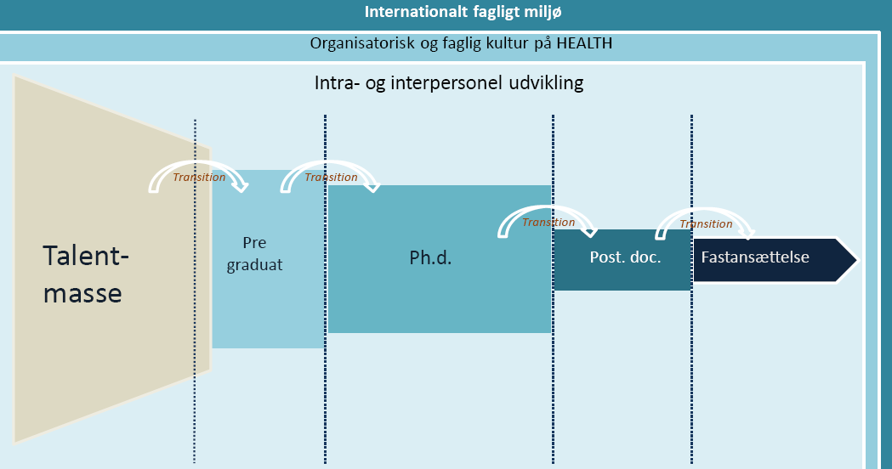
Notes:
4Improve udarbejdede en rapport i efteråret 2011 bestilt af Forskerskolen for Health hvis formål var at være et værktøj til at kunne identificere talentet, pre-screening og udvikling af talentmassen. I arbejdet med at identificere og karakterisere talenter på de forskellige karriere trin blev udført af workshop med forskningsårsstuderende, ph.d. studerende, post. Docs, adjunkter og lektorer spredt ud over HEALTH for at få så bredt et input som muligt.
Det er det store arbejde som disse worksshops og 4Improve, som danne baggrund for den måde forskningsårsstuderende vurderes af forskerskolen i dag.

Slide 3
HVAD KRÆVES DET FOR AT BLIVE FORSKNINGSÅRSSTUDERENDE?
Formelle krav
Personlige kompetencer
Akademiske kompetencer
Organisatoriske kompetencer
Motivationsbeskrivelse, CV og projektbeskrivelse
Notes:
De formelle krav til den kommende studerende er at vedkommende er medicin studerende eller odontologi studerende. Finansieringen skal også være på plads inden man kan blive indskrevet. Ved indskrivning erklærer man at finansieringen er på plads – og derfor kan man ikke efterfølgende søge om stipendium.
Forskningsåret må ikke ligestilles med et sabbatår – det kan være hårdt arbejde at være forsker – derfor er det vigtigt at få forventningsafstemt med den studerende inden start (både som vejleder og forskerskole)
Formelt krav: mellem 5 og 6 semester eller på kandidatdelen. Medicin eller odontologi studerende.

Slide 4
HVAD KRÆVES DET FOR AT BLIVE FORSKNINGSÅRSSTUDERENDE?
Personlige kompetencer
Viljestærk
Målrettet
Modig
Selvtillid
Kunne modtage feedback fra vejleder
Flittig
Detaljeorienteret

Slide 5
HVAD KRÆVES DET FOR AT BLIVE FORSKNINGSÅRSSTUDERENDE?
Akademiske kompetencer
Redelig
Nysgerrig
Forståelse af en fagtekst
Metodisk
Interesse for dataindsamling
Opgaveskrivning og fremlæggelse

Slide 6
HVAD KRÆVES DET FOR AT BLIVE FORSKNINGSÅRSSTUDERENDE?
Organisatoriske kompetencer
Respektfuld for andres faglighed
Opbygge relationer
Samarbejde

Slide 7
HVAD ER EN GOD FORSKNINGSÅRSSTUDERENDE?
Personlige kompetencer
Akademiske kompetencer
Organisatoriske kompetencer
Notes:
En god forskningsårsstuderende er en studerende der formår at udvikle sine personlige, akademiske og organisatoriske kompetencer gennem forskningsåret.

Slide 8
BØR DER VÆRE FORSKEL PÅ UDVÆLGELSEN?
Finansiering fra Health, AU
Finansiering fra vejleder/fond

